Slide 1
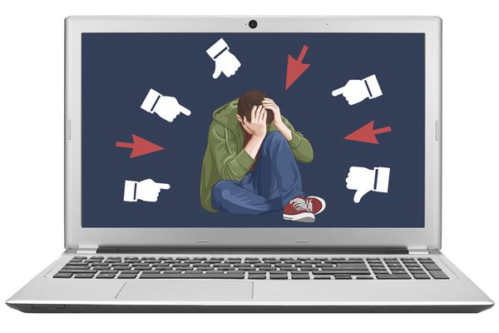
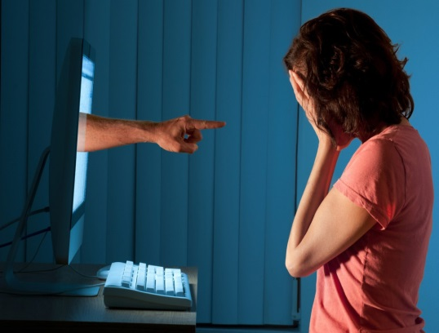
Кибербуллинг дегеніміз не?

Slide 2
Кибербуллинг дегеніміз не және ол неге қауіпті?
Адамзат баласы интернетке қол жеткізгелі бері шекара ұғымы жойыла бастаған сыңайлы.
Бүгінде қай-қайсымыз болсын «айшылық алыс жерлерден көзіңді ашып-жұмғанша жылдам хабар алғызған» (Ы.Алтынсарин) осы жаһандық «тордың» тұтқынымыз. Мұндайда ес білетін ересектерден бұрын оңы мен солын танып үлгермеген балалар мен жасөспірімдер үшін алаңдайтын болдық. Оған себеп – баланы өз-өзіне қол жұмсауға дейін жеткізетін буллинг пен кибербуллингтің кесірі. Бүгінде еліміздегі 11-15 жастағы жасөспірімдердің 12%-ға жуығы – осы кибербуллингтен жапа шеккендердің қатарында.

Slide 3
Бұл мәселені Президент Қасым-Жомарт Тоқаев та назардан тыс қал­дырған жоқ. Мемлекет басшысы биылғы «Жаңа жағдайдағы Қазақстан: іс-қи­мыл кезеңі» атты Қазақстан халқына Жол­дауында «Балаларды кибербуллингтен қор­ғау жөніндегі заңнамалық шараларды қабылдайтын кез келді. Балалар құқын қорғау жөніндегі басқа да шараларды күшейту керек», деген еді. Ел Президентінің осы тапсырмасын тиісті органдар қаперге алады деп сенеміз. Себебі, ертеңгі ұрпақты кибершабуылдан қорғауды заң жүзінде қолға алатын күн әлдеқашан туған болатын. Бұл жұмыс жедел қолға алынбаса алдағы күні сан соғып қалуымыз әбден мүмкін. Тіпті, осы бастама Мемлекет басшысының қолға алуын күтіп отырмай, Қазақстан интернет желісіне алғаш қосылғаннан-ақ басталуы тиіс еді. Себебі, бүгінде жат ағымның жетегінде кеткен жастардың басым көпшілігін де осы кибершабуылдың құрбаны деп қарауға болады.

Slide 4
Кибербуллинг - әлеуметтік желілер, онлайн ойындар және лездік хабарламалар қосымшалары арқылы интернеттегі психологиялық зорлық-зомбылықтың бір түрі, қорқыту, қорлау.

Slide 5
Кибербуллинг түрлері
Catfishing- әлеуметтік желілердегі профиліңізге басқа адамдардың фотосуреттерін ұрлау;
Киберқалтару - қауіпті хабарламаларды үнемі жіберіп отыру;
Тарату - беделге ие болу;
Ерекшелік - онлайн чаттардың белсенді мүшесі болу;
Жалын - жағымсыз хабарларды жіберу түріндегі қасақана арандату;
Frapping - біреудің орнына кіру және біреудің атынан хабарлама жіберу;

Slide 6
Бэйтинг - бұл басқа адамның қасақана тітіркенуі;
Грифтинг - ойындардағы психологиялық зорлық-зомбылықты қасақана жасау;
Қудалау - қысым жасау және жеке шекараны бұзу;
Маскрейдинг - интернеттегі қудалау үшін жалған
жеке басын жасау;
Аутинг - интернетте жеке немесе нашарлататын
ақпаратты, фотосуреттерді немесе бейнелерді
жариялау;
Ростинг - жәбірленуші «бұзылғанға дейін» онлайн қорлау;
Троллинг - сезімтал тақырыптар (нәсілшілдік) туралы арандатушы немесе қорлаушы хабарламаларды қасақана жариялау;

Slide 7
Әлеуметтік желіні қолдану барысында қауіпсіздік ережелерін сақтамағанда,бала қандай қауіптерге тап болуы мүмкін?
Достарыңның кім екенін біл?
Ғаламтор арқылы танысқаныңыз жөн бе?
Барлық достарыңызды шынымен білесіз бе?
Фотосуреттер мен бейнелерді бөлісу керек пе?
Интернеттегі жеке ақпаратты жариялау керек пе?
Достарыңызға қандай ақпарат жібересіз?
Егер біреу сізді ренжітсе ше?

Slide 8
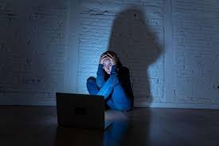
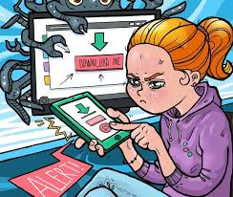
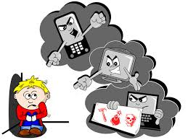
Кибербуллингтің салдары
оқшаулау, қорқыныш,
алаңдаушылық, дәрменсіздік сезімі, депрессия,
қорлау, ашулану және кек алуға ұмтылу, шантаж,
өмірге және мектепке қызығушылықтың болмауы,
ауру, өзін-өзі өлтіруге ...

Slide 9
Бейнежазба
Әлеуметтік желілерде кибербуллингмен
күресуге балаңызға қалай көмектесуге
болады.
Әлеуметтік бейнежазбаны көруді ұсыну.
https://youtu.be/F2vZvIVUwxQ

Slide 10
Балаларды кибербуллингтен қалай қорғауға болады:

Slide 11
Ересектерге арналған кеңестер: ата-аналар мен мұғалімдерге
Сіз гаджеттерді алып тастай алмайсыз немесе қорқыта алмайсыз!
Балаларыңызға кибершабуыл туралы, қауіпсіз ғаламтор ережелері, қалай анықтау және не істеу керектігі туралы үйретіңіз.
Мәселені шешпеңіз немесе баланы айыптамаңыз.
Шектеу маңыздылығын белгілеңіз және түсіндіріңіз
Желіде болуға уақытты белгілеңіз.
Ата-аналық бақылауды орнатыңыз.
Балаларыңыздың ісі мен мүдделеріне қызығушылық танытыңыз, сеніміңізді арттырыңыз.
Нетикет ережелері: желіден тыс және онлайн режимінде қорқытпау, ғаламтордағы қорлауға жауап бермеу маңызды.
Әлеуметтік желілерде балалардың жеке фотосуреттерін ортақ пайдаланбаңыз

Slide 12
Ата-ана бақылауы дегеніміз не?
Сандық теледидар, компьютерлік және видео ойындар, мобильді құрылғылар мен бағдарламалық қамтамасыздандыру функцияларын толық пайдалану:
Ата-аналарға балаларына мазмұнға қол
жетімділікті шектеуге рұқсат ету;
Баланың жасына және дамуына байланысты шек қою

Slide 13
«Ата-аналық бақылауды» түрлері
1. Мазмұнды сүзгілер: жасына қарай ақпаратқа қол жетімділікті шектейді
2. Пайдалануды бақылау: гаджеттерді пайдалану уақытын шектеңіз немесе пайдалануға тыйым салынады
3. Компьютерді басқару: арнайы бағдарламалық жасақтаманы пайдалану
4. Мониторинг: гаджетті қолданған кезде оның орналасқан жері мен белсенділігін анықтайды.

Slide 14
Оқушыларға арналған ұсыныстар
1. Сіздің «достарыңыз» кім екенін біліңіз
2. Электрондық пошта мен киберқылмыскерлердің хабарламаларына жауап бермеңіз
3. Мен басқа балаларды кибер шабуылдауға қатыспаймын
4. Скриншоттарды кибербуллинг оқиғаларының дәлелдері ретінде сақтаңыз
5. Егер сізді қорласа немесе күдікті бір нәрсені көрсеңіз, оны ересек адаммен бөлісуді ұмытпаңыз

Slide 15
МЕКТЕП мұғалімдері үшін ұсыныстар
1. Буллинг барлық түрлері қарсы «нөлдік
төзімділік» саясатын іске асырыңыз
2. Барлық қызметкерлер, басшылық,оқушылар және олардың ата-аналары буллинг қарсы саясат туралы білуі керек
3. Оқушыларға әлеуметтік желідегі қауіпсіздік сабақтарын өткізу
4. Ата-аналармен және мұғалімдермен балаларды кибербуллингтен қалай қорғауға болатындығы туралы түсіндірме жұмыстарын жүргізу

Slide 16
Сабақтың тақырыптары
1. Адам құқықтарының жалпыға бірдей декларациясы
2. Өмірге құқық
3. Заң алдындағы бәрінің теңдігі
4. Жеке басының адалдық құқығы
5. Сөз бостандығы
6. Дін бостандығы
7. Жеке және отбасылық өмірге және беделді қорғау құқығы
8. Ерлер мен әйелдердің теңдігі

Slide 17
Интерактивті әдістер:
Қиялмен серуендеу
Қыздыру
Миға шабуыл
Ашық сұрақтар
Шағын топтық жұмыс
Сұрақ қою
Пікірсайыс
Сот ісі
Позиция алыңыз!
Пікірлер пирамидасы
Рөлдік ойын және жағдайды модельдеу
Істі шешу
Ашық аралау
Ертегілермен жұмыс

Slide 18
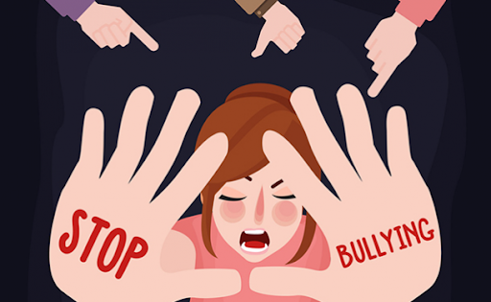
Бала тәрбиесін ата-әжеге емес, әлеуметтік желіге, интернетке табыстаудың зардабын ең алдымен ата-ана тартады. Заманауи технологияның мүмкіндігі күн санап түрленіп жатқан ХХІ ғасырда осы мәселеге мән беретін кез келген сыңайлы. Бауыр етіміз бассыздыққа бармасын, ала жіптен аттамасын десек алдымен өзіміз үлгі болуымыз қажет. Заң күшеюін күшейеді ғой, бұдан бұрын балаға барынша көп көңіл бөлу де артық етпейді.
Ол енді – өз қолымызда!

